Slide 1

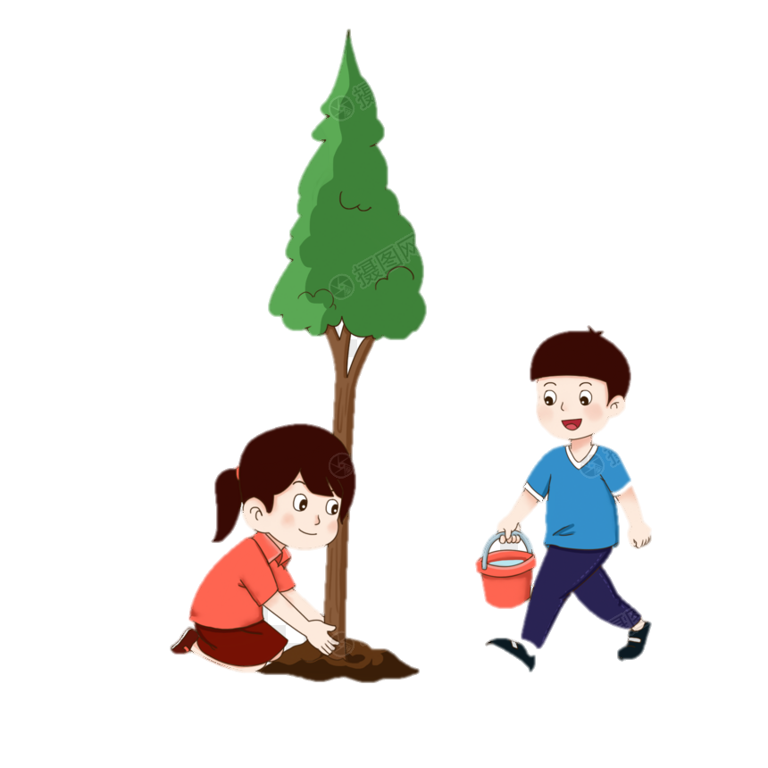
Toán
Luyện tập chung
Notes:
MĂNG NON – TÀI LIỆU TIỂU HỌC
CHUYÊN GIÁO ÁN ĐIỆN TỬ THEO TUẦN KHỐI 4
BÀI THAO GIẢNG – ELEARNING
Nhóm chia sẻ tài liệu – Quà tặng: Măng Non – Tài liệu Tiểu học
Page: Măng Non – Tài liệu Tiểu học
SĐT ZALO : 0382348780 - 0984848929

Slide 2


Tụi mình đang tham gia trồng cây xanh tại trường. Các bạn hãy giúp tụi mình chuẩn bị đất, chồi cây và nước nhé!

Slide 3

Nhiệm vụ 1: Đào đất

Slide 4
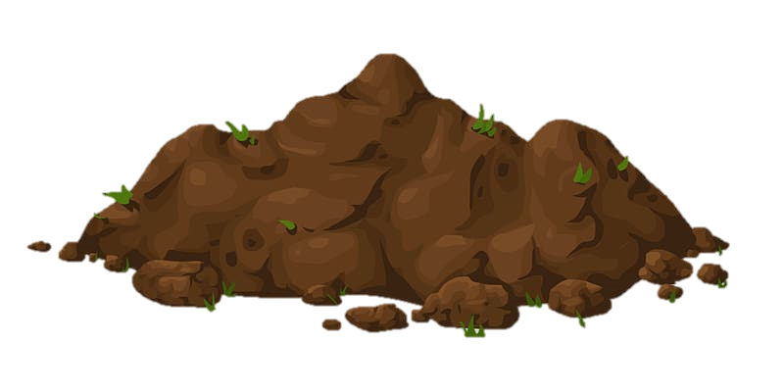

1
Viết số thích hợp vào chỗ chấm:
27
23
23
Thừa số
23
27
27
Thừa số
Tích
621
621
621

Slide 5
1
Viết số thích hợp vào chỗ chấm:
66178
66178
66178
Số bị chia
203
203
326
Số chia
Thương
326
326
203

Slide 6

Chúng ta đã có đủ đất rồi. Bây giờ, các bạn hãy tìm chồi non nhé!

Slide 7
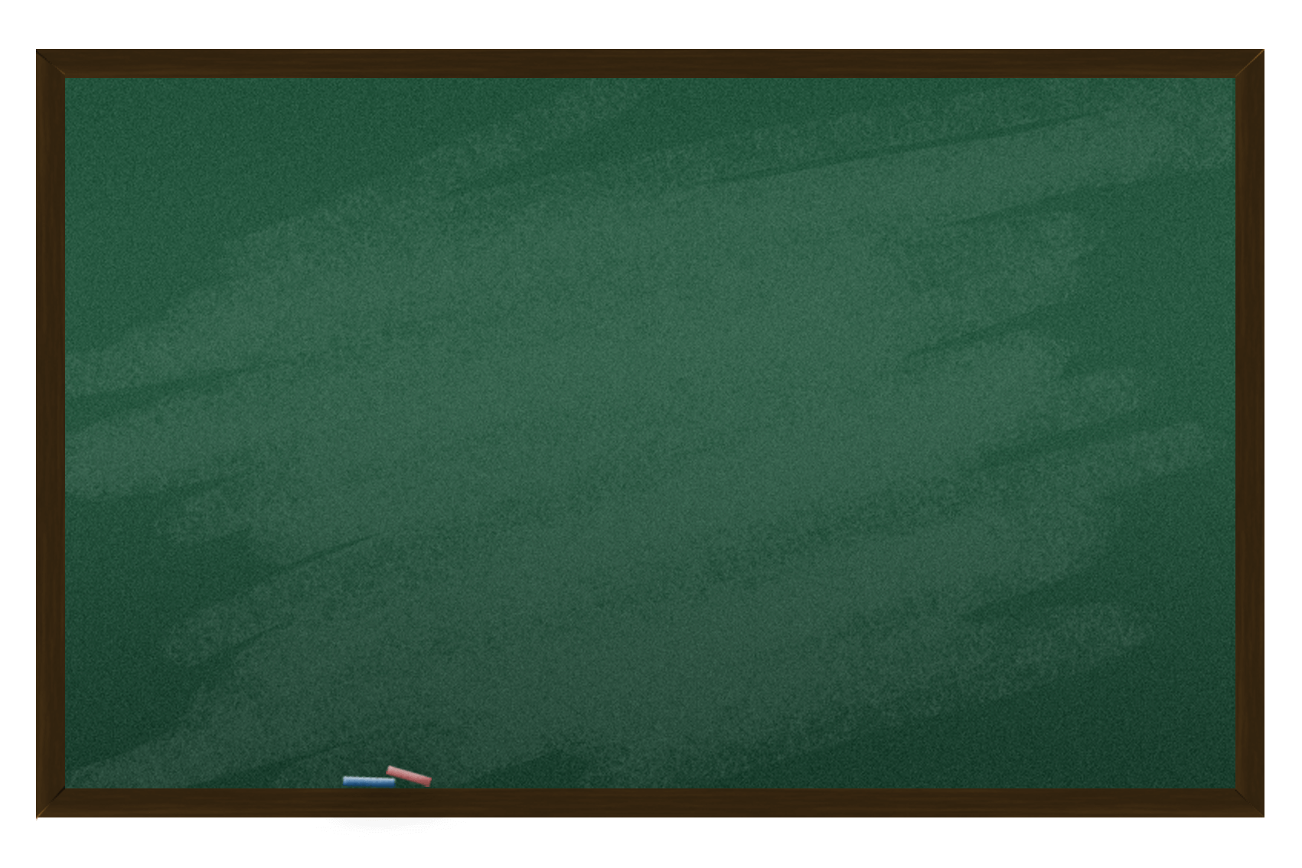

2
Đặt tính rồi tính:
a. 39870 : 123
b. 25863 : 251
c. 30395 : 217

Slide 8

39870 123
25863 251
30395 217
297
969
145
510
0763
324
0
103
18
1165
80

Slide 9
Các bạn giỏi quá! Chúng ta đi lấy nước thôi nào!!!

Slide 10

3
Một Sở Giáo dục – Đào tạo nhận
được 468 thùng hàng. Mỗi thùng
có 40 bộ đồ dùng học toán. Người ta
chia đều số bộ đồ dùng đó cho
156 trường. Hỏi mỗi trường nhận
được bao nhiêu bộ đồ dùng học toán?

Slide 11



Bài giải
Số bộ đồ dùng Sở Giáo dục – Đào tạo nhận về là:
468 x 40 = 18 720 (bộ)
Số bộ đồ dùng mỗi trường nhận được là:
18 720 : 156 = 120 (bộ)
Đáp số: 120 bộ

Slide 12
4
Biểu đồ dưới đây nói về số sách giáo khoa của một cửa hàng bán được trong bốn tuần trước ngày khai giảng.
Dựa vào biểu đồ hãy trả lời các câu hỏi sau:
Tuần 1 bán được ít hơn tuần 4 bao nhiêu cuốn sách?
b) Tuần 2 bán được nhiều hơn tuần 3 bao nhiêu cuốn sách?

Slide 13
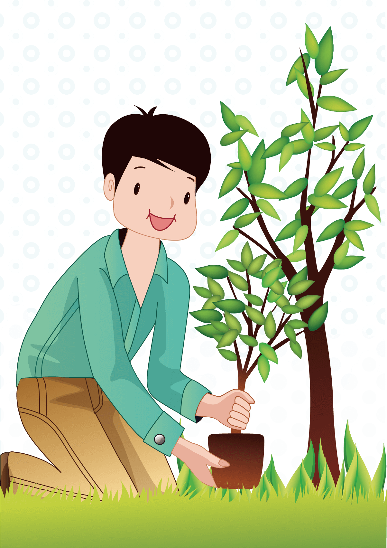
SỐ SÁCH BÁN ĐƯỢC TRONG BỐN THÁNG
Cuốn
6250
6000
5750
5500
5000
4500
4000
3500
3000
2500
2000
1500
1000
500
0
Tuần1
Tuần 2
Tuần3
Tuần 4 (Tuần)

Slide 14
Bài giải
a)
Tuần 1 bán được ít hơn tuần 4 số sách là:
5500- 4500= 1000 (cuốn sách)
b)
Tuần 2 bán được nhiều hơn tuần 3 số sách là:
6250 – 5750 = 500 (cuốn sách)
Đáp số: a) 1000 cuốn sách
b) 500 cuốn sách

Slide 15


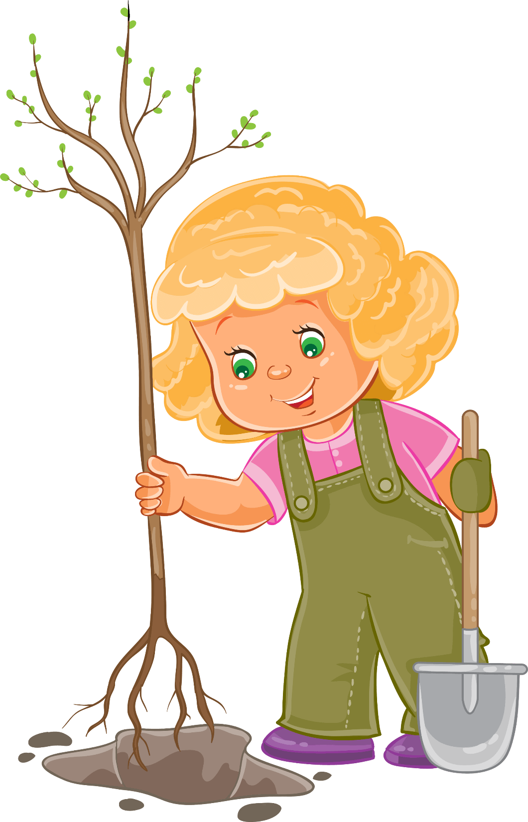
Cảm ơn các bạn đã giúp chúng mình chuẩn bị các đồ dùng. Nào bây giờ chúng ta trồng cây nhé!
MNT

Slide 16
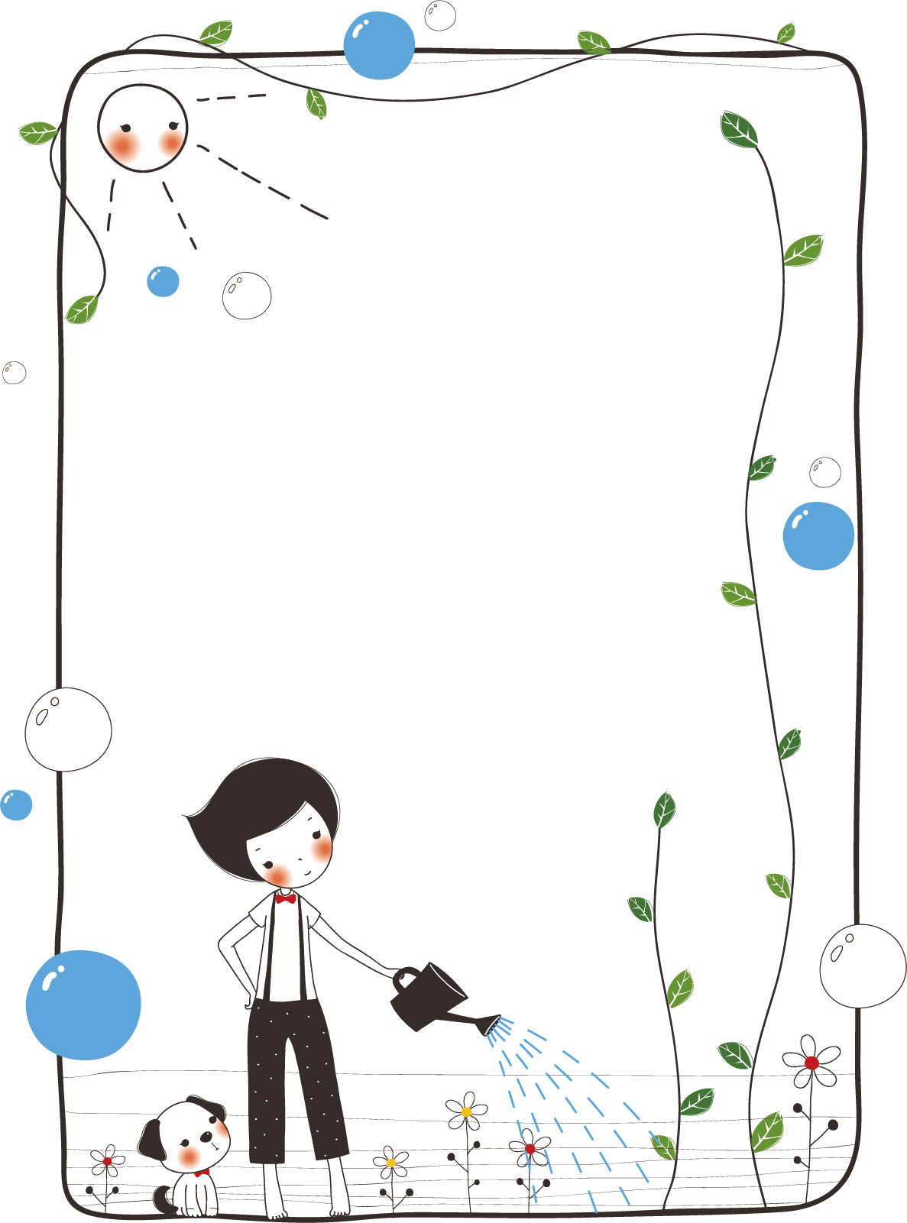

Chúng ta – mỗi người một tay sẽ nhanh chóng phủ xanh sân trường, đúng không các bạn???

Slide 17

Các bạn ơi!!
TÍCH CỰC
TRỒNG CÂY NHÉ!

Slide 18

DẶN DÒ
Hoàn thành bài tập
Chuẩn bị bài tiếp theo

Slide 19

TẠM BIỆT!

Slide 20

Những quà tặng tiếp theo sẽ được MĂNG NON cập nhật tại nhóm Măng Non – Tài liệu Tiểu học sau: https://www.facebook.com/groups/629898828017053 Mời thầy cô tham gia nhóm để chủ động cập nhật bài giảng điện tử lớp 4 và quà tặng hằng tuần mới nhất nhé!
MĂNG NON – TÀI LIỆU TIỂU HỌC
CHUYÊN GIÁO ÁN ĐIỆN TỬ THEO TUẦN KHỐI 4
BÀI THAO GIẢNG – ELEARNING
Nhóm chia sẻ tài liệu – Quà tặng: Măng Non – Tài liệu Tiểu học
Page: Măng Non – Tài liệu Tiểu học
SĐT ZALO : 0382348780 - 0984848929

